Slide 1
Estimación de parámetros poblacionales
Punto 1
  Intervalos de confianza para la media bajo normalidad
  Intervalos de confianza para la diferencia de medias bajo normalidad
Punto 2
EXPLICACIÓN EN LABORATORIO

Slide 2
Intervalos de confianza (IC) para la media poblacional bajo normalidad
Si suponemos que nuestra muestra proviene de una población Normal, podemos obtener estos intervalos con el SPSS cuando la desviación típica poblacional es desconocida y tenemos los datos de la muestra
Vamos a ver cómo

Slide 3
IC para la media con SPSS
Como ejemplo vamos a ver el siguiente problema:
Problema: Con el fin de investigar un nuevo tipo de combustible para cohetes espaciales, se dispararon cuatro unidades y se midieron sus velocidades iniciales. Los resultados obtenidos (en km por hora) fueron 19600, 20300, 20500, 19800. Bajo el supuesto de normalidad, obtén un intervalo de confianza para la media de la velocidad inicial de todos los cohetes lanzados con el mismo tipo de combustible al 95 por ciento de confianza.

Slide 4
IC para la media con el SPSS
Para obtener el intervalo de confianza que nos pide el problema (Normalidad y desviación típica poblacional desconocida) con el SPSS tendremos que ir a:
Analizar→Comparar medias→ Prueba T para una muestra

Slide 5
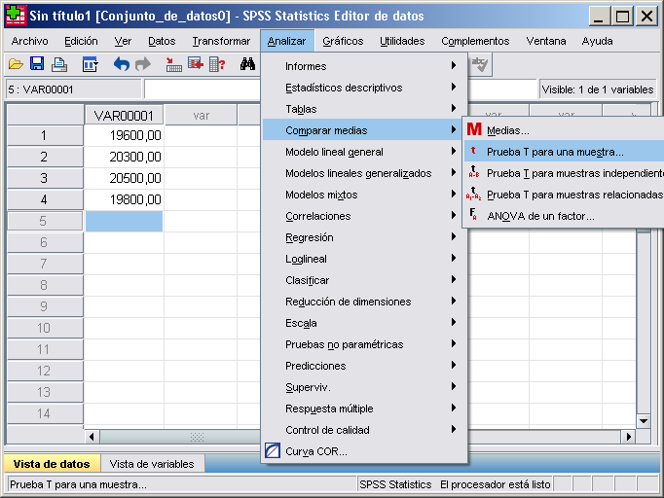
IC para la media con el SPSS
Recuerda que previamente hay que introducir los datos del problema

Slide 6
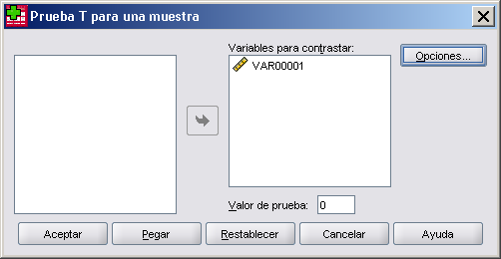
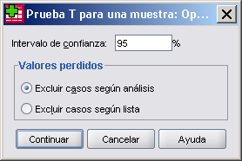
IC para la media con el SPSS
Aquí indicaremos con qué nivel de confianza queremos calcular el intervalo

Slide 7
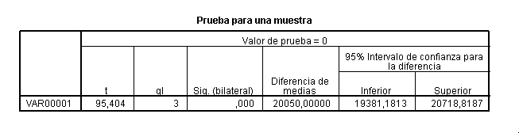
Salida con el SPSS
De esta forma obtenemos el siguiente intervalo de confianza con el SPSS

Slide 8
Intervalos de confianza para la diferencia de medias
Si suponemos que nuestras muestras son independientes, provienen de distribuciones normales y las desviaciones típicas poblacionales son desconocidas podemos obtener dichos intervalos con el SPSS siempre que tengamos los datos de las muestras
Veamos cómo

Slide 9
Intervalos de confianza para la diferencia de medias
Vamos a resolver el siguiente problema con el SPSS
Problema:
Para reducir la tasa de fallo de identificación de objetos extraños por un sistema inteligente instalado de un aeropuerto se están probando dos nuevos algoritmos. El primero se aplicó a un grupo de 8 escenarios simulados y el segundo a un grupo de 10 escenarios simulados. Las disminuciones observadas en las tasas de fallo, expresadas en tanto por ciento, respecto de las tasas de fallo del sistema inteligente inicial fueron:
Primer algoritmo: 20, 12, 16, 18, 13, 22, 15, 20.
Segundo algoritmo: 17, 14, 12, 10, 15, 13, 9, 19, 20, 11.
Basándote en los resultados de estas experiencias y suponiendo que las poblaciones de disminuciones de tasas de fallo mediante la aplicación de ambos algoritmos son normales, independientes y con igual varianza, obtén un intervalo de confianza para la diferencia de medias al 99 por ciento.

Slide 10
Intervalos de confianza para la diferencia de medias
Vamos a resolver el problema con el SPSS
En este problema las muestras son independientes, provienen de distribuciones normales y las desviaciones típicas poblacionales (al igual que las varianzas poblacionales) son desconocidas pero iguales
Para obtener los intervalos de confianza para la diferencia de medias que obtiene el SPSS hemos de ir a la opción
Analizar→Comparar medias→ Prueba T para muestras independientes

Slide 11
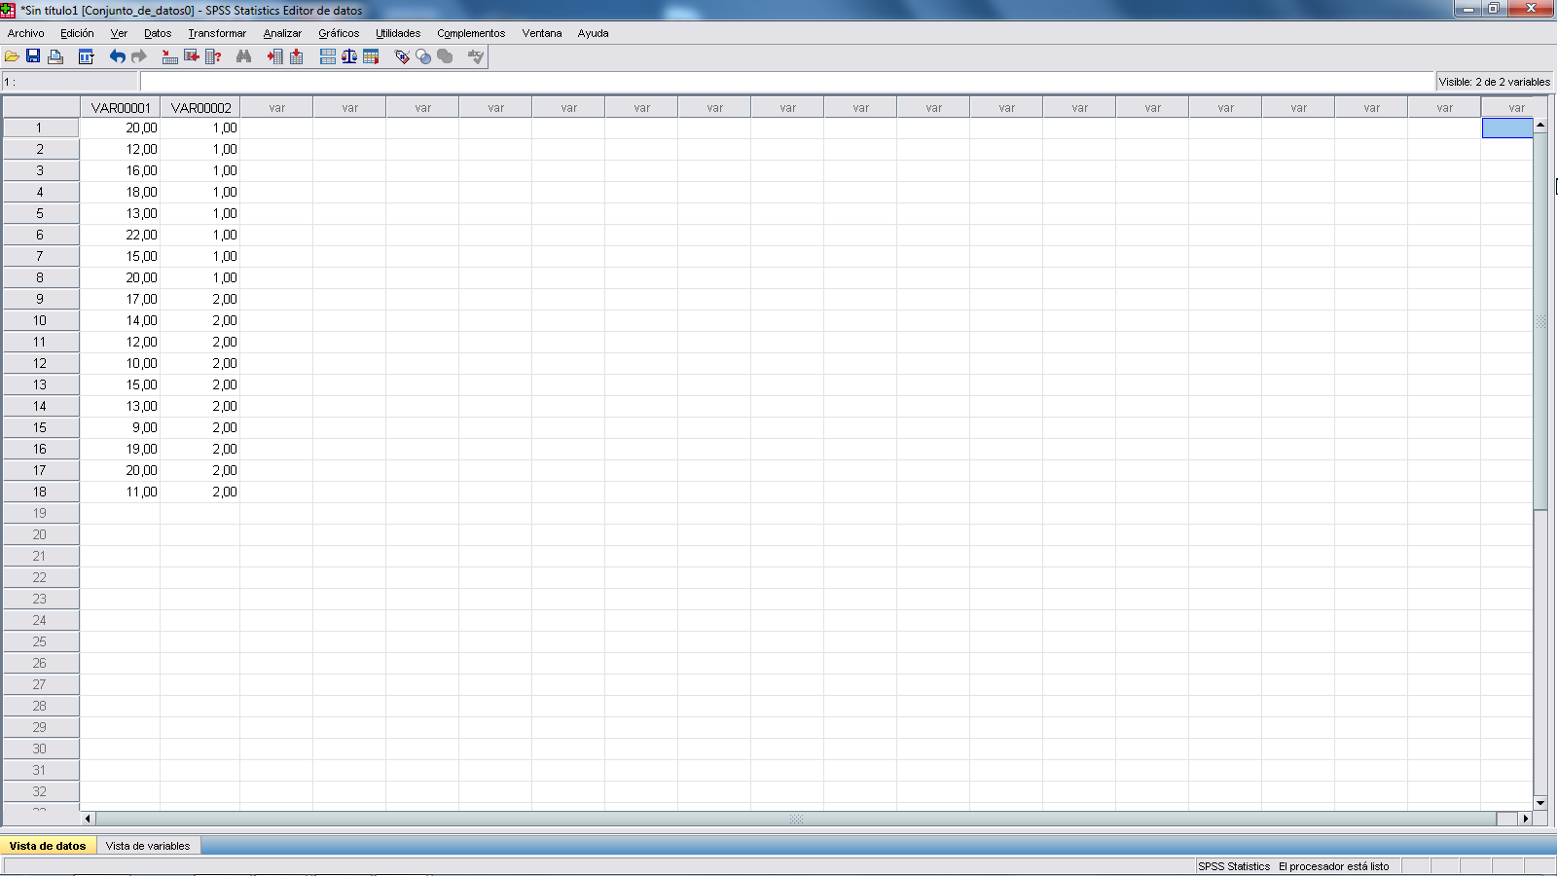
IC diferencia de medias con el SPSS
Recuerda que previamente hay que introducir los datos del problema. La forma de hacerlo es la siguiente. Primero se crean dos variables, en la primera hemos puesto los datos de ambos algoritmos y la segunda indica cada valor a qué algoritmo pertenece.

Slide 12
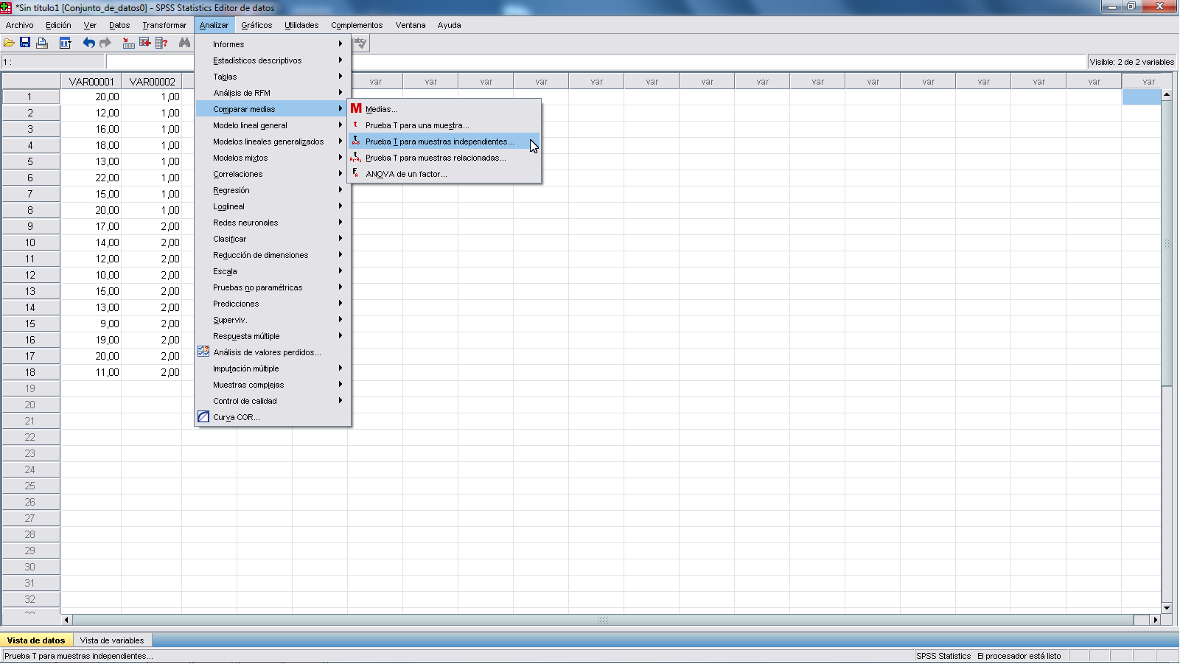
IC diferencia de medias con el SPSS
Ahora ya podemos calcular el intervalo

Slide 13
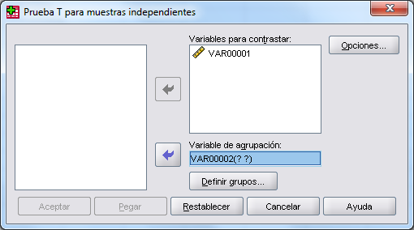
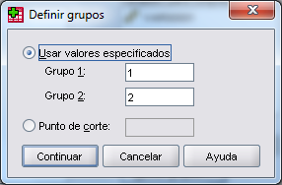
IC diferencia de medias con el SPSS

Slide 14
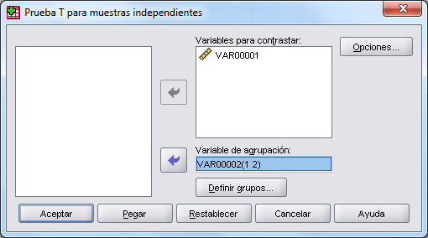
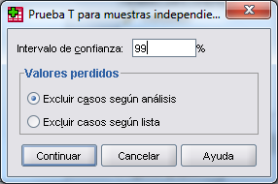
IC diferencia de medias con el SPSS
Indicamos la confianza con la que queremos calcular el intervalo. En este caso 99 por ciento

Slide 15
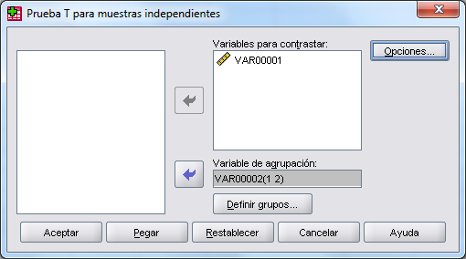
IC diferencia de medias con el SPSS

Slide 16
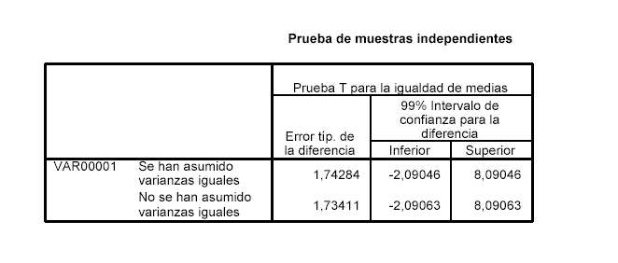
Salida con el SPSS
Obtenemos dos intervalos de confianza, uno suponiendo varianzas iguales y otro varianzas distintas. En nuestro problema debemos elegir el primero

Slide 17
Opciones adicionales sobre IC para medias
Vamos a abrir el fichero de datos car.sav y suponiendo normalidad vamos a calcular intervalos de confianza al 95% para el peso de los coches atendiendo a su origen.
Para ello trabajaremos desde:
Analizar→Comparar medias→ Anova de un factor

Slide 18
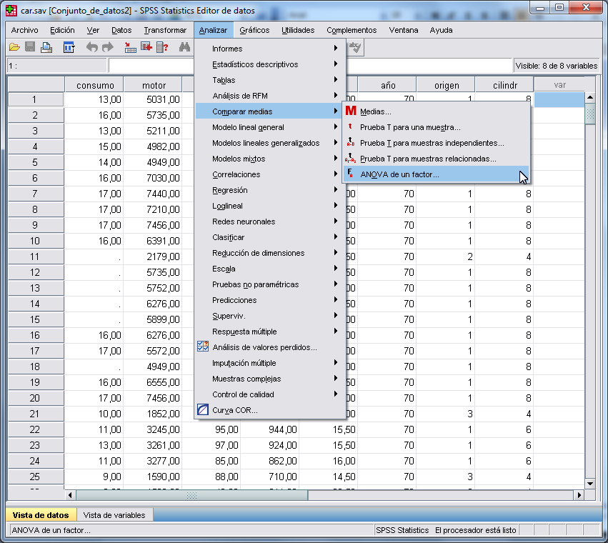
Opciones adicionales sobre IC para medias

Slide 19
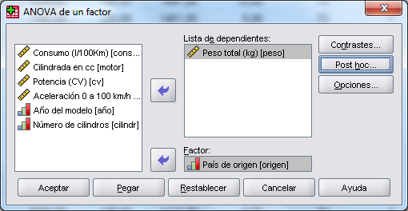
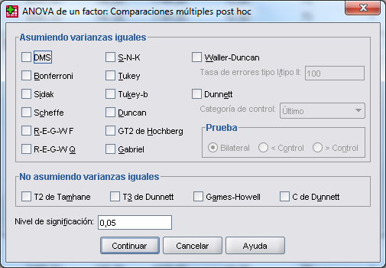
Opciones adicionales sobre IC para medias
Intervalos al
95%
de confianza

Slide 20
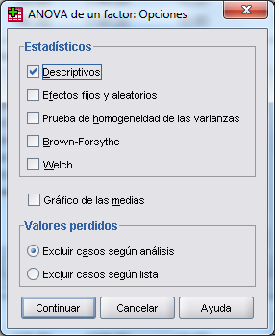
Opciones adicionales sobre IC para medias

Slide 21
Opciones adicionales sobre IC para medias

Slide 22
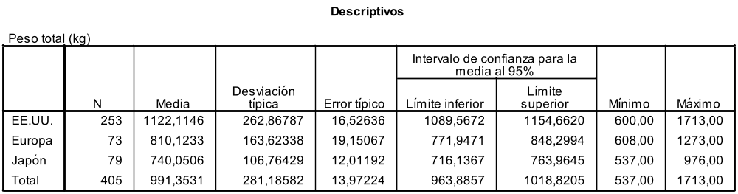
Salida SPSS

Slide 23
Opciones adicionales sobre IC para medias
Si desde la misma opción
Analizar→Comparar medias→ Anova de un factor
Y con los datos anteriores se añade en la opción Post hoc …

Slide 24

Opciones adicionales sobre IC para medias

Slide 25
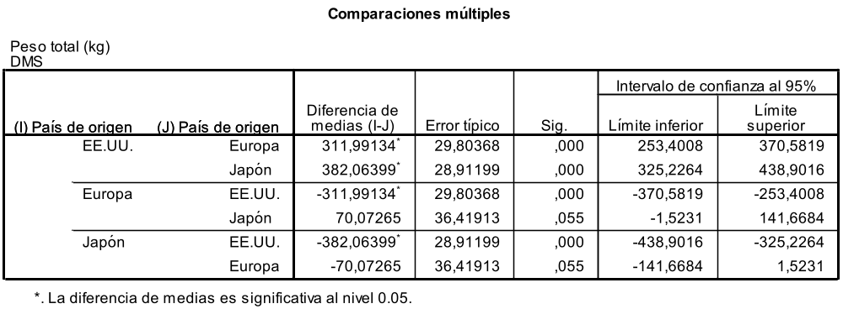
Salida SPSS
Intervalos de confianza para la diferencia de medias bajo normalidad y desviaciones típicas poblacionales desconocidas pero iguales

Slide 26
Salida SPSS
Por ejemplo: Intervalo de confianza para la diferencia entre peso medio de los coches de EE.UU y el peso medio de los coches de Europa (en ese orden)

